Slide 1

新业态就业创业专项工程
边贸物流产业课程
汇报人：
2025-10

Slide 2


目录
01
边贸物流产业概述
02
边贸物流产业政策与机遇
03
边贸物流产业链分析
04
边贸物流核心技能培养
05
边贸物流创业案例分析
06
边贸物流就业创业支持

Slide 3

01
边贸物流产业概述

Slide 4

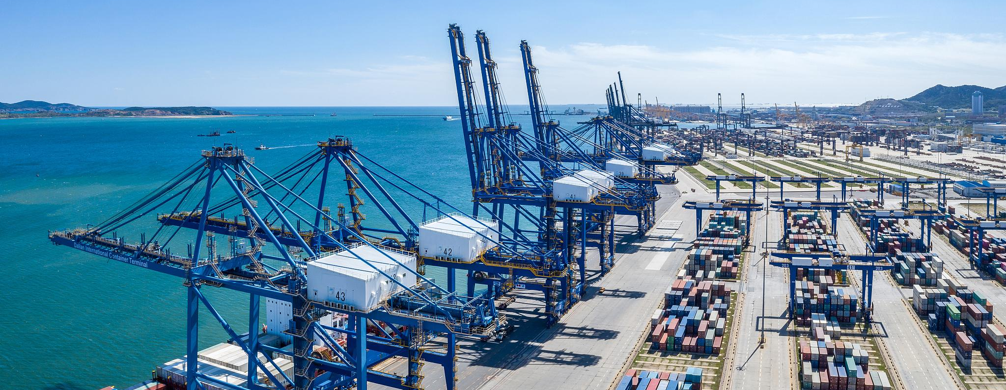

边贸物流的定义与特点
跨境流通性
01
边贸物流是指国家或地区之间通过边境口岸进行的商品流通及相关服务活动，具有显著的跨境特性，涉及海关监管、国际运输、货币结算等多环节协同。
政策敏感性
02
受双边或多边贸易协定、关税政策、进出口配额等影响较大，需动态适应政策调整，如西藏的樟木口岸便依托中尼双边协议实现“双向货通”。
地理依赖性
03
依托特定区位优势（如西藏面向南亚的通道地位），需配套完善的口岸设施（如日喀则国际陆港）和跨境运输网络，同时应对高海拔、复杂地形等自然条件挑战。

Slide 5
西藏边贸物流的发展现状
  贸易结构多元化：一般贸易占比超50%，跨境电商新业态加速发展，显示西藏外贸转型升级成效。
  民营企业主导：民营企业贡献97.9%进出口值，机制灵活性和创新力成为增长核心驱动力。
  区域协同效应：拉萨市（65亿元）、日喀则市（17.8亿元）形成双核驱动，带动全区外贸格局优化。
  绿色贸易崛起：新能源产品出口3.3亿元，鲜苹果等绿色农产品国际影响力持续提升。
  跨境合作深化：中尼贸易增长84.8%，中药材、青贮饲草等特色商品贸易潜力释放。
  政策赋能显著：海关12条支持措施推动跨境电商首单落地，企业活跃度提升至16%。
贸易类型 | 2024年进出口值（亿元） | 增长率 | 主要贸易伙伴/产品
一般贸易 | 70.5 | - | 传统商品、机电产品
边境小额贸易 | 17.9 | 13.2% | 尼泊尔中药材、青贮饲草
跨境电商 | 16.8 | - | B2B直接出口、海外仓
民营企业贸易 | 125 | 21.2% | 新能源产品、绿色农产品
中尼贸易 | 51.2 | 84.8% | 新能源汽车、光伏产品

Slide 6

边贸物流在区域经济中的作用
就业创造效应
据测算，每亿元边贸额可带动约200个本地岗位，涵盖报关、运输、仓储等领域，大学生可通过“双语物流专员”等新职业参与产业链。
促进产业联动
带动西藏特色农牧业、手工业（藏毯、藏药）与跨境物流协同发展，如2023年日喀则陆港启用后，周边县域农产品加工企业新增23家。
区域协同发展
通过“中尼经济走廊”建设，西藏与内地省份形成产业分工（如成都提供机电产品、西藏输出特色资源），助推“双循环”战略落地。

Slide 7
02
边贸物流产业政策与机遇

Slide 8
国家及地方相关政策解读
国家《“十四五”现代物流发展规划》明确提出支持边境地区物流枢纽建设，西藏自治区配套出台的县域商业体系建设、冷链物流补贴等10余项政策，为边贸物流企业提供财税优惠和基础设施投资倾斜。
政策引导产业升级
西藏商务厅2025年设立400万元智慧物流平台奖励资金，鼓励企业应用“单一窗口”等数字化工具，降低跨境贸易合规成本，提升通关效率20%以上。
数字化赋能专项支持
通过“以奖代补”政策，对在海拔3000米以上乡镇设立服务站的企业给予补贴，有效解决高海拔地区物流“最后一公里”难题。
市场主体培育机制

Slide 9
“一带一路”倡议下的发展机遇
中尼经济走廊建设加速
吉隆口岸升级为国际性口岸后，2024年跨境货运量同比增长35%，带动西藏特色农产品（如青稞制品、藏药材）出口规模突破5亿元。
西藏作为中国面向南亚的陆路门户，“一带一路”倡议为其边贸物流业带来基础设施互联互通、跨境合作机制创新、国际市场需求扩容三重机遇，推动形成“工业品下乡—农产品上行—跨境贸易”的立体化物流网络。
多式联运模式创新
常态化运行的“区岸联动”模式整合公路、铁路和航空资源，使拉萨至加德满都的物流时效从7天缩短至3天，运输成本下降18%。
跨境电商政策红利
西藏纳入全国跨境电商综试区后，大学生创业团队可通过“互联网+边贸”模式，直接参与尼泊尔、印度等市场的B2B小额贸易。

Slide 10
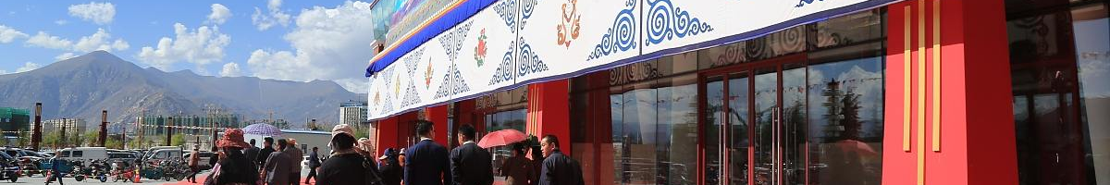
西藏边贸物流的区位优势
地理枢纽价值凸显
特色产业支撑强劲
  西藏拥有吉隆、樟木等5个国家级口岸，连接尼泊尔、印度、不丹等南亚国家，2024年边境小额贸易额占全区外贸总额的62%，同比增长10.3%。
  青藏铁路那曲物流基地与林芝冷链物流中心形成联动，实现藏北畜牧产品48小时直达内地市场，年吞吐量超50万吨。
  西藏高原特色农产品（如松茸、牦牛肉）通过跨境电商平台直供海外高端市场，2024年出口单价同比上涨22%，带动农牧民人均增收3200元。
  地方政府联合物流企业打造“藏货出藏”品牌，建立从产地预冷、干线运输到口岸清关的全链条服务体系，损耗率从30%降至12%。

Slide 11
03
边贸物流产业链分析

Slide 12



进出口贸易环节
商品分类与报关流程
详细讲解西藏特色商品（如藏药、手工艺品、农副产品）的HS编码归类规则，以及进出口报关单填制、检验检疫、许可证办理等全流程操作要点，结合樟木口岸实际案例解析。
国际贸易政策解读
深度分析中国-南亚自由贸易协定、RCEP框架下西藏边贸的关税优惠规则，以及尼泊尔、印度等国的进口管制清单，帮助学员掌握政策红利规避贸易风险。
跨境供应链构建
系统阐述从供应商筛选、合同签订到物流方案设计的全链条管理，重点讲解如何利用西藏区位优势建立面向南亚的跨境电商供应链网络。

Slide 13



仓储与运输管理
01
智慧仓储系统应用
02
多式联运方案设计
介绍自动化立体仓库、WMS仓储管理系统在西藏边贸物流中的实践，包括货物分区存储、温湿度监控、RFID技术应用等数字化管理手段。
结合青藏铁路、吉隆口岸等基础设施，解析"公路+铁路+航空"跨境联运模式，计算不同运输路径的成本时效比，优化物流方案。
03
冷链物流技术规范
04
危险品运输管理
针对西藏特色农产品出口，详细讲解预冷处理、蓄冷箱运输、跨境冷链温控等关键技术参数，以及尼泊尔市场的冷链标准差异。
专项培训锂电池、藏药制剂等特殊商品的国际运输规范，包括UN包装认证、危化品申报文件制作、应急处理预案等专业内容。

Slide 14
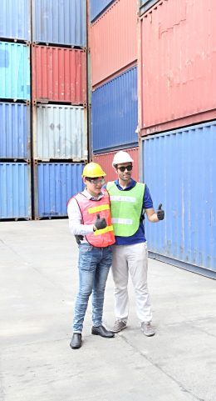
跨境支付与结算
本币结算机制实践
解析中尼双边本币结算协议的操作细则，对比SWIFT、人民币跨境支付系统（CIPS）与尼泊尔本地清算系统的效率成本差异。
外汇风险管理
教授远期结售汇、期权对冲等金融工具在边贸中的应用，分析卢比汇率波动规律及西藏企业的套期保值策略。
区块链支付创新
探讨数字货币在边境贸易中的试点应用，包括智能合约自动结算、跨境贸易融资平台等前沿模式在西藏场景的落地可能性。

Slide 15
04
边贸物流核心技能培养

Slide 16



跨境贸易实务操作
提升贸易流程规范性
系统学习进出口报关、单证审核、关税计算等核心环节，确保学生掌握符合国际标准的贸易操作规范，降低跨境交易风险。
强化风险防控能力
通过案例分析模拟汇率波动、政策变动等突发情况，培养学生应对贸易纠纷的实战技巧，如合同条款拟定、索赔流程处理等。

Slide 17
物流信息化技术应用
掌握智能物流系统操作
学习WMS（仓储管理系统）、TMS（运输管理系统）等平台的应用，实现货物追踪、库存预警等功能的实操训练。
结合西藏边贸特点，重点培养运用现代物流技术优化运输路径、仓储管理及供应链协同的能力，助力学生适应数字化物流转型需求。
数据分析与决策支持
利用大数据工具分析物流成本、时效等关键指标，指导学生制定最优运输方案，提升资源调配效率。

Slide 18

多语言沟通与商务谈判
藏语及周边国家语言能力
强化藏语、尼泊尔语、印地语等基础沟通技能，消除语言障碍，提升与南亚贸易伙伴的协作效率。
跨文化商务礼仪
学习西藏及南亚国家的商务习俗（如尼泊尔的合十礼、印度的谈判风格），避免文化冲突，建立长期合作关系。
谈判策略与合同签订
掌握价格磋商、条款博弈等技巧，熟悉国际贸易合同范本，确保条款清晰、权益明确，降低履约风险。

Slide 19
05
边贸物流创业案例分析

Slide 20
西藏本地成功企业案例
梦誉虫草产业带直播基地
由藏族青年罗拉创立，通过整合那曲市比如县优质虫草资源，搭建"电商直播+传统经销"双轨模式，2023年营收突破3000万元，带动数十户牧民增收，实现高原特产标准化分级与冷链物流体系建设。
8848创业园文化传播公司
创始人武旗从校园单车行转型会务会展服务，依托西藏政策红利承接政府项目，年收入达百万级，其特色在于将藏族文化元素融入现代会展设计，形成差异化竞争优势。
西藏净土健康产品跨境供应链
某创业团队构建"保税仓+边境仓"联动体系，打通尼泊尔-西藏-内地中药材贸易通道，通过区块链技术实现全程溯源，单月清关量超200吨，降低30%物流成本。

Slide 21
跨境电商创业模式
01
02
"藏货出山"B2B2C模式
中尼边境数字化贸易平台
创业者联合内地分销商建立跨境云仓，将西藏松茸、青稞制品等通过阿里国际站销往东南亚，采用"预售+集货"降低库存风险，2023年带动7个县域产品上线。
大学生团队开发跨境支付结算系统，整合尼泊尔手工艺品与西藏文旅资源，实现卢比-人民币实时兑换，已服务300余家商户，日均交易额超5万元。
03
04
跨境直播基地集群
冷链物流智慧调度系统
在吉隆口岸建设多语种直播中心，培训藏族青年开展"边贸+直播"，通过TikTok、Instagram等平台销售尼泊尔唐卡、西藏牦牛绒制品，单场直播最高成交额达80万元。
针对生鲜产品开发的跨境温控平台，集成GPS定位、温湿度监控等功能，使亚东鲑鱼运输损耗率从25%降至8%，获西藏自治区科技创新专项资金支持。
2014

Slide 22



特色产品物流创新实践
虫草航空专线"次日达"服务
与西藏航空合作开通那曲-成都-上海冷链专线，采用真空冷冻干燥技术延长保质期，实现48小时直达华东高端市场，溢价空间提升40%。
唐卡艺术品跨境物流解决方案
开发防震防潮特种包装，联合DHL定制"门到门"保价运输服务，解决矿物颜料画作运输难题，使西藏唐卡海外拍卖成交率提高35%。
青稞产品多式联运体系
构建"公路+铁路+电商仓"的物流网络，在西安、广州设立分拨中心，使青稞代餐粉运输时效压缩至72小时，成本降低22%，覆盖全国3000个社区团购点。

Slide 23
06
边贸物流就业创业支持

Slide 24
政府及高校扶持政策
税收减免与补贴
专项培训计划
01
02
西藏地方政府针对边贸物流创业企业提供前三年企业所得税减免、增值税返还等政策，同时对大学生创业项目给予一次性5-10万元的启动资金补贴。
高校联合商务部门开设"跨境物流实务""海关通关实务"等定制课程，每年组织200名学员赴樟木、吉隆口岸进行为期3个月的实训，覆盖报关、仓储管理等全流程技能。
场地与设备支持
人才引进配套
03
04
自治区级创业孵化基地为边贸物流项目提供免费办公场地3年，并配备智能物流分拣系统、跨境支付终端等价值50万元的硬件设施。
对从事边贸物流的本科以上学历者发放安家补贴（博士8万/硕士5万），并解决配偶工作及子女入学问题，建立"人才服务绿色通道"。

Slide 25


行业资源对接平台
跨境供需匹配系统
西藏边贸大数据中心实时更新尼泊尔、印度等周边国家的商品需求清单，智能匹配区内供应商，提供多语言自动翻译的线上洽谈室。
物流联盟资源共享
由拉萨海关牵头成立的"喜马拉雅物流联盟"，整合区内23家运输企业的2000余台冷链车、重型卡车等设备，实行会员制跨企业调度使用。
校企联合实验室
西藏大学与顺丰速运共建"高原智慧物流实验室"，研发适用于高海拔地区的无人机配送系统，学生可参与专利项目的商业化应用。

Slide 26

风险规避与市场拓展建议
汇率波动对冲方案
01
02
冷链断链预防措施
建议采用"人民币+尼泊尔卢比"双币种结算，通过中国银行西藏分行提供的远期结售汇服务锁定6-12个月汇率，降低跨境结算风险。
在日喀则、阿里等地建设7个应急蓄冷中转仓，配置-25℃深冷集装箱，采用卫星温控技术实现全程温度监控，保障生鲜商品品质。
文化合规审查机制
03
04
新兴市场培育策略
组建由藏族、夏尔巴人组成的本土化团队，对商品包装、广告文案进行宗教禁忌审查，避免触犯南亚国家的文化敏感点。
重点开发不丹的佛教文化用品市场，通过"跨境电商+本地寺院合作"模式，建立唐卡、藏香等特色产品的垂直销售渠道。

Slide 27

THANKS
感谢观看

